Slide 1
«О работе по реализации проекта на средства Гранта Губернатора Алтайского края «Инклюзивные технологии интеграции и адаптации мигрантов в образовательной среде» Алтайской краевой общественной организации психолого-социального сопровождения и охраны здоровья «Позитивное развитие» и использовании результатов работы в деятельности национально-культурных объединений края» Специфика аккультурации иностранных мигрантов в Алтайском крае
Максимова Светлана Геннадьевна,
Председатель Совета АКОО ПССОЗ «Позитивное развитие»
Омельченко Дарья Алексеевна
Координатор проекта
Сарыглар Салдысмаа Артуровна
Волонтер проекта

Slide 2
Концепция деятельности АКОО ПССОЗ «Позитивное развитие» в рамках проекта
Объективная оценка в области миграционных процессов в регионе
Оценка адаптационного потенциала населения региона,
декабрь 2022
Оценка интеграции мигрантов,
декабрь 2022
Повышение интегрированности мигрантов в социальной среде региона
Прогнозные сценарии развития адаптационного потенциала и интеграции мигрантов, декабрь 2022
Повышение адаптационного потенциала принимающего населения
Проведение двух дизайн-сессий «Инклюзия детей-мигрантов в современной школе: новые технологии и педагогические практики», «Социокультурные кейсы как инклюзивная технология интеграции и адаптации иностранных студентов в пространстве современного вуза»,
апрель – июль 2023
2 курсов повышения квалификации «Инклюзивный подход в работе с детьми-мигрантами в образовательной среде»; «Коммуникативные технологии и психосоциальные практики в работе с молодежью с разной миграционной историей»,
январь – апрель 2023
Информационное поле по вопросам интеграции и адаптации молодых мигрантов, сентябрь 2022 – июль 2023
Электронное справочное пособие для иностранных мигрантов (адаптация в образовательной среде) –июль 2023

Slide 3
Адаптационный потенциал населения
Адаптационный потенциал принимающего сообщества
отношение населения к представителям других национальностей
отношение населения к иностранным мигрантам
отношение населения к международной политике страны и международной миграции
Факторы адаптационного потенциала населения
уровень доверия друзьям, знакомым руководителям организации
уровень образования
удовлетворенность жизнью
удовлетворенность семейным положением
уровень доверия Президенту и Правительству РФ

Slide 4
Миграция в Алтайском крае
Регион - Алтайский край
Регион граничит с Республикой Казахстан.
В 2017 году из зарубежных стран в регион прибыло 10 216 человек, в 2018 г. – 11 280, 2019 г. – 12590, 2020 г. – 8747, 2021 – 8319

Slide 5
Адаптивные стратегии и интеграция мигрантов
Уровень интегрированности мигрантов
Выраженность адаптивных стратегий мигрантов

Slide 6
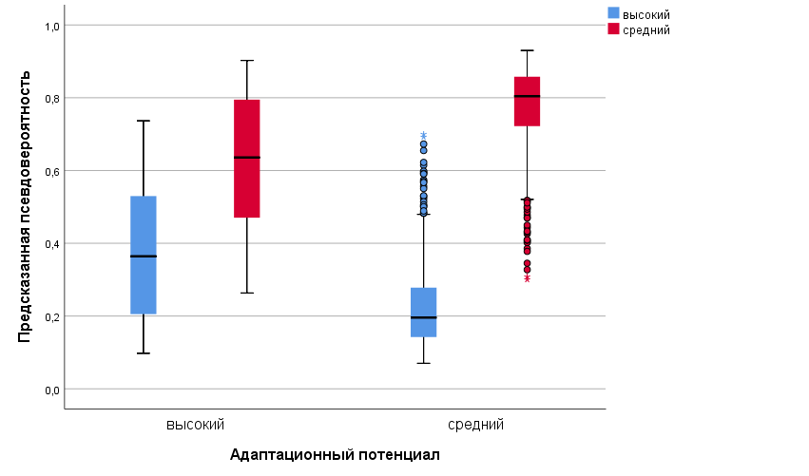
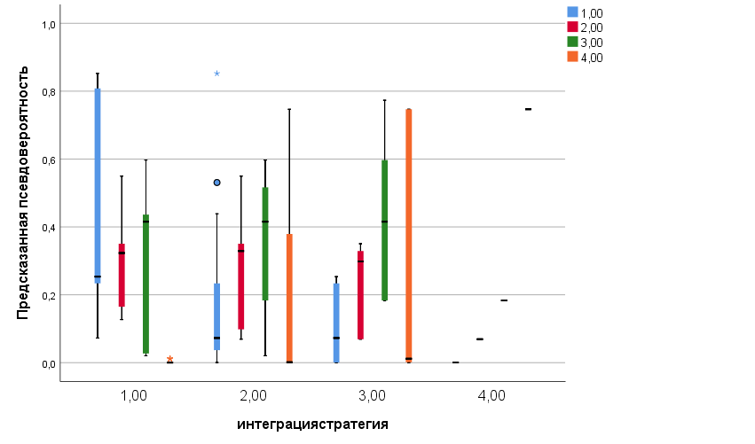
Прогнозные сценарии воспроизводства адаптационного потенциала принимающего населения и иностранных мигрантов
Высока вероятность преобладания у большинства населения края среднего уровня адаптационного потенциала.
Наибольшую важность для прогнозирования адаптационного потенциала играет оценка населением положительных и негативных последствий миграции.
Население, выступающее за гуманное и равноправное отношение к мигрантам и положительно оценивающее роль миграции в развитии региона, сохраняет высокий и средний адаптационный потенциал.
У прибывающих в регион мигрантов с вероятностью сохранится стратегия интеграции.
Выраженность данной стратегии будет усиливаться, и у мигрантов будет наблюдаться высокий уровень интегрированности, предполагающий сохранение и развитие собственной этнической культуры, а также поддержку и развитие межкультурных контактов с представителями принимающего сообщества.
Определяющим фактором для построения прогнозов стратегий аккультурации мигрантов стал уровень знания мигрантами русского языка.
Метод построения нейросетевой модели на основе многослойного перцептрона

Slide 7
Проект направлен на создание условий для развития институтов гражданского общества в Алтайском крае как регионе приграничья России, а также активизации эффективного взаимодействия органов власти, национально-культурных объединений и образовательных организаций в сфере развития гражданских инициатив и содействию интеграции и адаптации детей и молодежи с разной миграционной историей в образовательной среде.
Проект предусматривает организацию системной работы по популяризации и обучения современным технологиям и практикам социальной интеграции и адаптации детей и молодежи с разной миграционной историей в образовательной среде Алтайского края.

